Slide 1
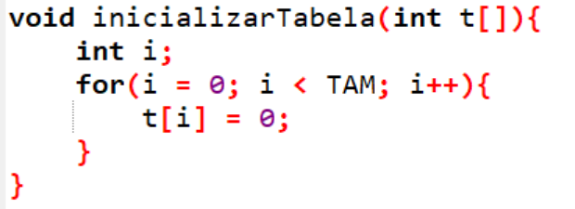
Tabela Hash

Slide 2

Tabela Hash

Slide 3
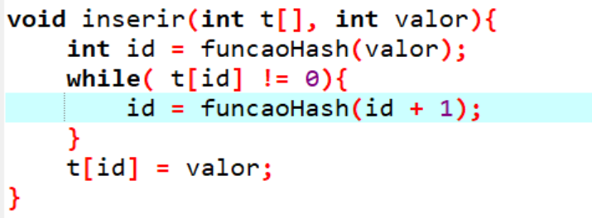
Tabela Hash

Slide 4
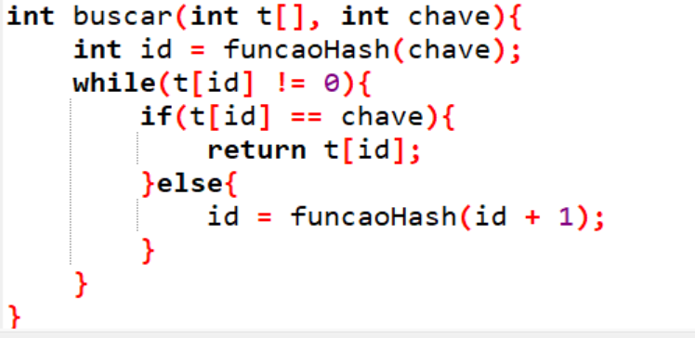
Tabela Hash

Slide 5
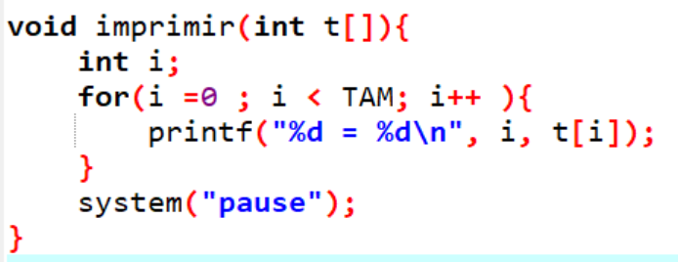
Tabela Hash

